Slide 1
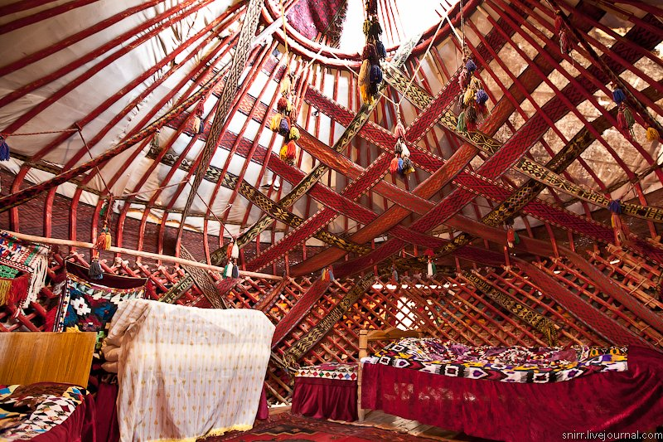


Полный маршрут и подробная информация о поездке.
Культурное наследие и природная красота Каракалпакстана
ЛУЧШИЙ ВЫБОР
ЛУЧШИЕ ЦЕНЫ
НАДЕЖНАЯ КОМАНДА

Slide 2

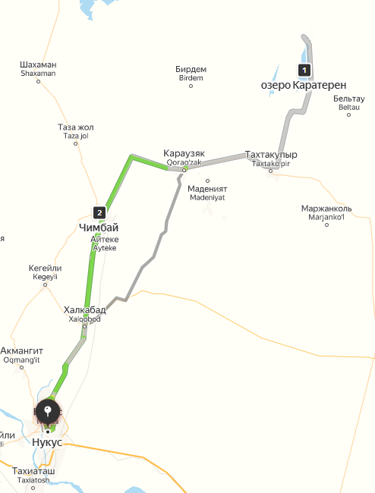
Маршрут поездки
Продолжительность:
2 дня/1 ночь
Сезон тура:
Круглый год
Общий путь:
Более 300 км
Питание:
4 раза
Транспорт:
Седан / Микроавтобус

Slide 3

День-1: Нукус – Ишан Кала – Каратерен
Начальная точка:
г.Нукус(Ж/Д Вокзал, Аэропорт, Гостиница и т.д)
09:00 — Встреча и начало тура в Нукусе. Посещение Государственного музея искусств Республики Каракалпакстан имени И. В. Савицкого. Музей славится уникальной коллекцией русского и советского авангарда 1920–1930-х годов, которая помогает переосмыслить историю искусства в международном контексте. Также представлены коллекции народно-прикладного искусства и археологические находки из Древнего Хорезма.
11:00 — Экскурсия в Музей истории и культуры Нукуса. Музей, основанный в 1929 году, является одним из старейших научно-просветительских учреждений в Приаралье и Центральной Азии. Здесь представлены экспонаты, рассказывающие об истории, культуре и природе региона.
13:00 — Обед в гостевом доме. Национальные блюда: бешбармак, аксаулак, майек бурек, жугери гуртик.
14:00 — Отправление в Ишан Кала. 14:30 — Прибытие в историко-архитектурный комплекс "Ишан Кала". Этот памятник XVIII–XIX веков находится в Кегейлинском районе, на территории МФЦ "Джузим-баг".
15:30 — Отправление в Каратерен юртовый комплекс. 16:30 — Прибытие и свободное время в юртовом комплексе. Развлечения: катание на лодках прогулки по горам, рыбалка и наслаждение природой.
18:00 — Ужин и ночлег в юртовом комплексе.
День-2: Каратерен – Чимбай - Нукус
08:00 — Подъем и завтрак. 09:00 — Отправление в Чимбай. 10:00 — Прибытие в Чимбай. Город был основан в XVII веке как крепость рыбаков и скотоводов. Во время археологических раскопок 1976–1977 годов были обнаружены артефакты, датируемые VII–VIII веками.
10:30 — Посещение мастерской по изготовлению каракалпакских национальных музыкальных инструментов. Туристы узнают об их истории и смогут понаблюдать за процессом создания.
11:00 — Визит к ремесленницам, которые занимаются производством ковровых полос для юрт.
12:00 — Экскурсия в мастерскую по созданию каракалпакских юрт. Участники тура смогут увидеть процесс постройки и попробовать свои силы.
13:00 — Обед в национальном доме.
14:00 — Отправление в Нукус. 15:00 — Прибытие в Нукус и завершение тура.

Slide 4
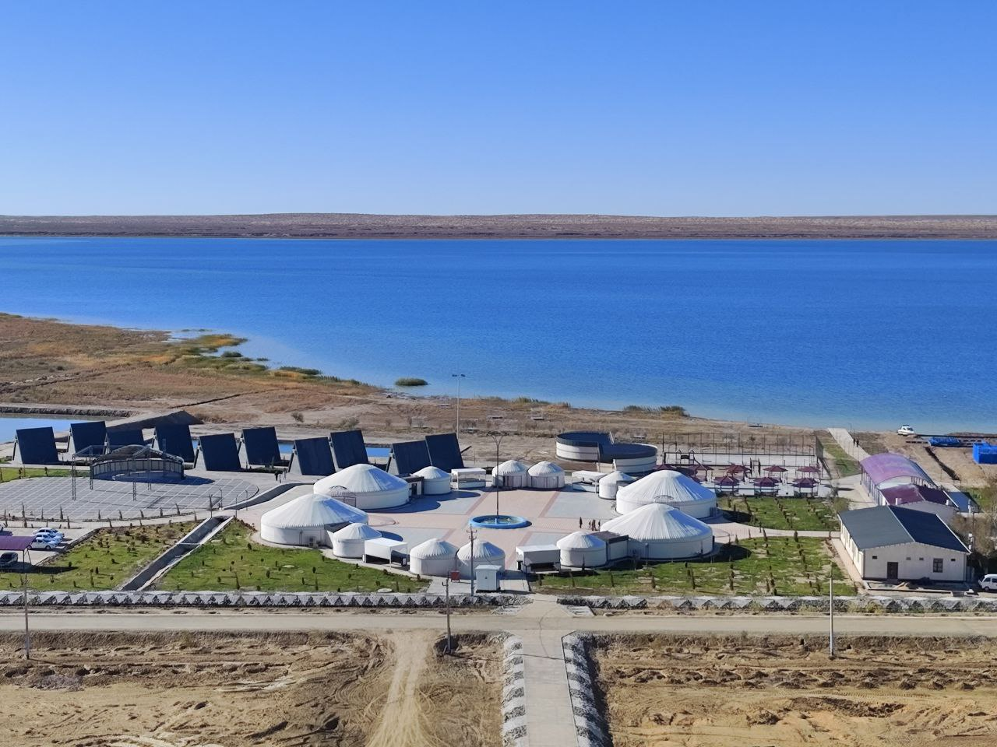
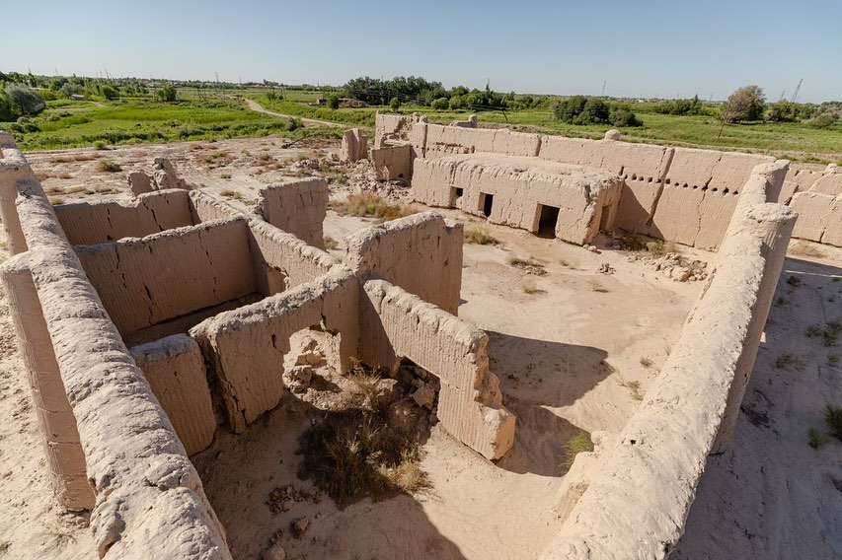
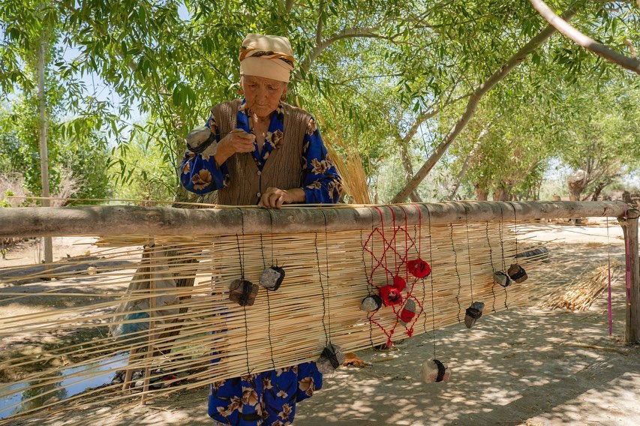
www.besqala.com

Slide 5
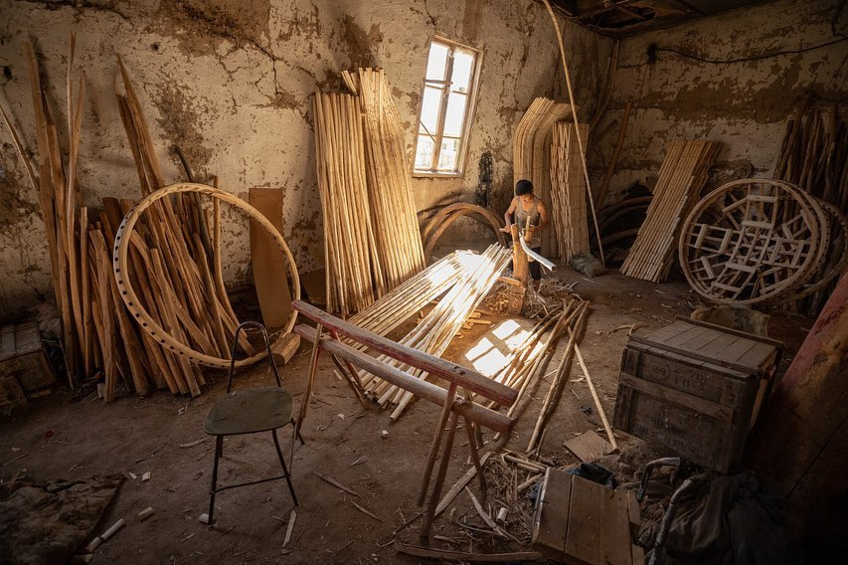
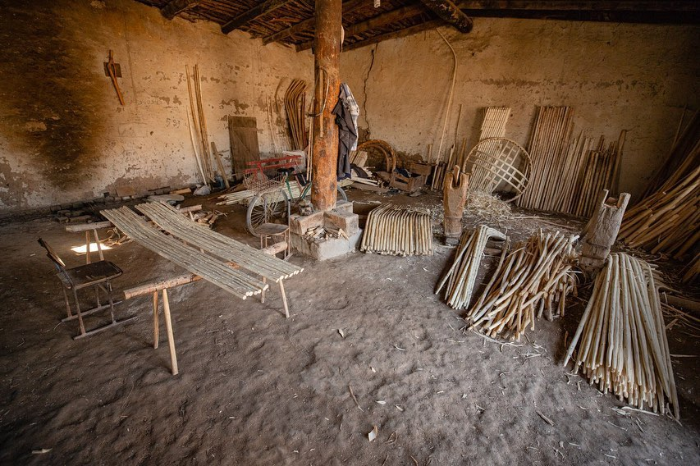
www.besqala.com

